Slide 1

Медиабезопасность
Викторина
5 класс
Внеурочное занятие

Slide 2
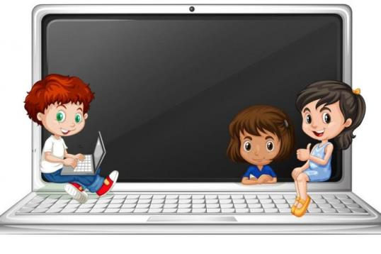
В чем польза Интернета?
• общаться с друзьями, семьей, коллегами;
•получать доступ к информации и развлечениям;
•учиться, встречаться с людьми и узнавать новое.

Slide 3
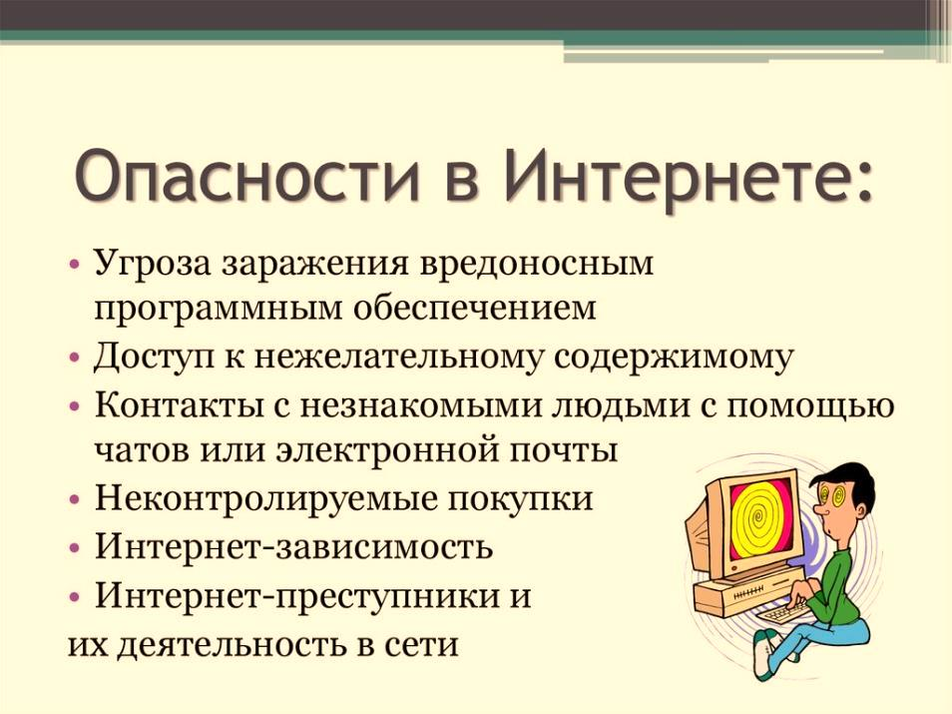

Slide 4
Федеральный закон
№ 436-ФЗ
«О защите детей от информации, причиняющей вред их здоровью и развитию»
Устанавливает правила медиабезопасности детей при обороте на территории России продукции средств массовой информации, печатной, аудиовизуальной продукции на любых видах носителей, программ для ЭВМ и баз данных, а также информации, размещаемой в информационно-телекоммуникационных сетях и сетях подвижной радиотелефонной связи.

Slide 5

1.Как определить, что ваш компьютер заражён?
Друзья получат от вас по электронной почте сообщение, которое вы не посылали
Компьютер часто зависает или программы начинают выполняться медленно
На диске исчезают названия файлов и папок
Компьютер издаёт неожиданные звуки, воспроизводимые в случайном порядке
Всё вышеперечисленное.

Slide 6
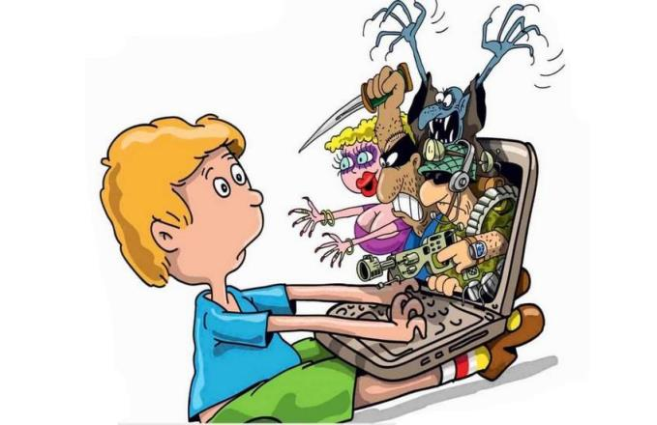
2.Что нужно сделать в первую очередь, если компьютер подвергся атаке?
Сделать несколько глубоких вдохов и принять витамины
Вызвать полицию и скорую помощь, в особо сложных случаях ещё и пожарных
Отключить компьютер от Интернета
Выключить до приезда специалистов монитор.

Slide 7
3. Клавиатурный шпион – это:
Агент спецслужб, в служебные обязанности которого входит просмотр переписки пользователей
Сотрудник, ведущий протокол собраний и набирающий текст сразу на клавиатуре удалённо подключённой к компьютеру.
Программа, отслеживающая ввод пользователем паролей и пин-кодов
Юридический термин, используемый для обозначения правонарушений, связанных с информационной безопасностью.

Slide 8

4.Когда необходима покупка антивирусного программного обеспечения?
В случае, если компьютер заражён, а работа остановилась
В следующем году, если поднимут стипендию или зарплату
На День святого Валентина
Сразу после покупки нового компьютера, перед подключением его к Интернету.

Slide 9
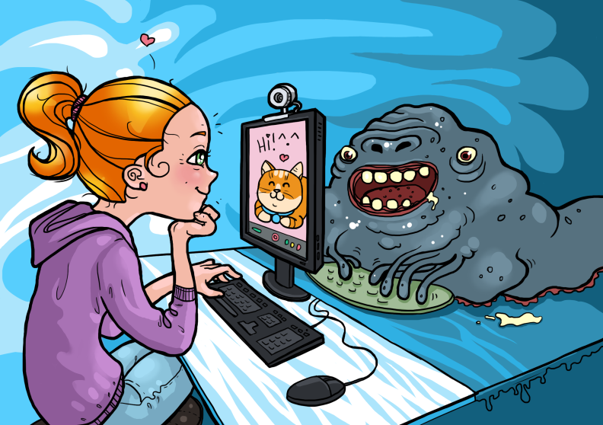
7. Как защитить себя в Интернете?
защитить свой компьютер, расширять круг знакомств с неизвестными людьми
стараться давать как можно меньше информации о себе
размещать фотографии свои, друзей и родственников.

Slide 10
8. Что надо делать, чтобы антивирусная программа была эффективной?
лучше не иметь антивирусную программу
обновлять антивирусную базу.
не посещать сайты, где нет достоверности, что сайт находится под защитой.
9. Кто создаёт опасные программы?
чёрный властелин
хакеры
шпионы
пожиратели смерти.

Slide 11
